Slide 1
CHÀO MỪNG CÁC CÔ GIÁO VỀ DỰ GIỜ TOÁN LỚP 5A1
GV: Lương Thị Bích Nga

Slide 3
Trò chơi “Vòng quay may mắn”
Cách chơi: Người chơi quay=> Chọn 1 ô bất kì => Mở ô chứa số và trả lời câu hỏi -> Nhận quà nếu trả lời đúng.

Slide 4
VÒNG QUAY
MAY MẮN
Bim bim
Sticker
1
2
Kẹo mút
Kẹo mút
Quyển vở
Bim bim
3
4
Sticker
Quyển vở
QUAY

Slide 5
Dãy các đơn vị đo độ dài nào được sắp xếp từ lớn đến bé?
A. km; m; dm ; cm; mm
B. km; m ; cm; mm
C. mm; cm; dm; m; km
QUAY VỀ

Slide 6
Dòng nào nêu đúng dãy đơn vị đo khối lượng từ lớn đến bé ?
A. Tấn , Tạ , Yến , Gam, Ki-lô –gam .
B. Gam, Ki-lô-gam, Yến, Tạ, Tấn
C. Tấn, Tạ, Yến, Ki-lô-gam, gam
QUAY VỀ

Slide 7
Phân số $\frac{5}{10}$ được viết dưới dạng số thập phân là:
A. 5,0
B. 0,5
C.5,05
D. $\frac{50}{100}$
QUAY VỀ

Slide 8
Hỗn số thích hợp viết vào chỗ chấm của: 2m 6cm = ….m là :
A. 2 $\frac{6}{10}$
B. 2$\frac{6}{1000}$
C. 2 $\frac{6}{100}$
D. $\frac{206}{100}$
QUAY VỀ

Slide 9
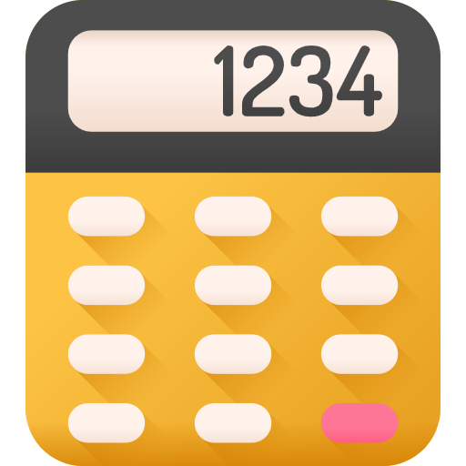

Slide 11
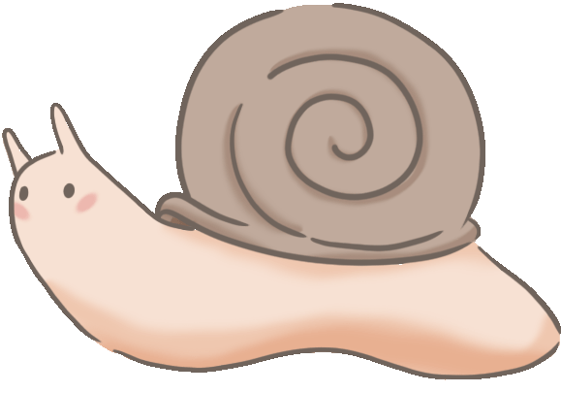
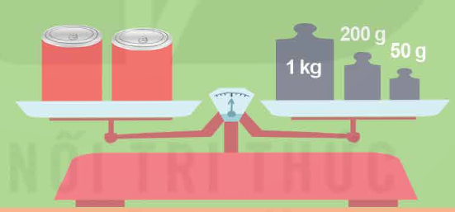
Con ốc sên phải đi đoạn đường dài bao nhiêu mét để đến được khóm hoa nhỉ?
Trước tiên, ta cần viết số đo độ dài, khối lượng dưới dạng số thập phân rồi làm tiếp nhé!
B
1,8 m
2 m 15 cm
A
C
Mỗi hộp sữa cân nặng bao nhiêu ki-lô-gam nhỉ?

Slide 12
Con ốc sên phải đi đoạn đường dài bao nhiêu mét để đến được khóm hoa nhỉ?
Trước tiên, ta cần viết số đo độ dài, khối lượng dưới dạng số thập phân rồi làm tiếp nhé!
B
1,8 m
2 m 15 cm
A
C
Mỗi hộp sữa cân nặng bao nhiêu ki-lô-gam nhỉ?

Slide 13
Thảo luận nhóm đôi và làm bài tập sau
Ví dụ 1: Viết số thập phân thích hợp vào chỗ chấm.
a. 2m 15 cm = ..........m
b. 125 m = .........km

Slide 14
Ví dụ 1: Viết số thập phân thích hợp vào chỗ chấm.
2,15
a. 2m 15 cm = ..........m
Cách làm:
2 $\frac{15}{100}$m
= 2,15m
2m 15cm =
Vậy: 2m 15 cm = 2,15 m
0,125
b. 125 m = ............km
Cách làm:
125 m =
$\frac{125}{1000}$ km
= 0,125 km
Vậy: 125 m= 0,125 km

Slide 15
Ví dụ 2 : Viết số thập phân thích hợp vào chỗ chấm.
a. 1 kg 250 g = .............kg
b. 275 g = ............kg

Slide 16
Ví dụ 2 : Viết số thập phân thích hợp vào chỗ chấm.
1,250
a. 1 kg 250 g = .............kg
Cách làm:
1 $\frac{250}{1000}kg$
= 1,250 kg
1kg 250 g =
Vậy: 1kg 250 g = 1,250 kg
0,275
b. 275 g = ............kg
Cách làm:
275 g =
$\frac{275}{1000}$ kg
= 0,275 kg
Vậy: 275 kg = 0,275 kg

Slide 17
- Để viết các số đo độ dài hoặc khối lượng phức hợp( có hai tên đơn vị ) dưới dạng số thập phân, ta làm như thế nào?
2 m 15 cm = 2$\frac{15}{100} m=2,15 m$
1 kg 250 g = 1$\frac{250}{1000} kg =1,250 kg$
Số đo độ dài hoặc khối lượng phức hợp( có hai tên đơn vị) có hai tên đơn vị
Viết ra hỗn số
Viết ra số thập phân

Slide 18
275 g = $\frac{275}{1000} kg=0,275 kg$
125 m = $\frac{125}{1000}km=0,125 km$
Số đo độ dài hoặc số đo khối lượng là số tự nhiên với đơn vị bé
Phân số thập phân
( nếu PS < 1 )
Số thập phân
Từ số đo độ dài hoặc khối lượng là số tự nhiên với đơn vị bé ta muốn viết số đo đó dưới dạng số thập phân ta làm như thế nào ?

Slide 20
1
Tìm số thập phân thích hợp
2 m 5 dm = m
6 m 75 cm = m
3 m 8 cm = m
b) 4 km 500 m = m
7 km 80 m = km
456 m = km
?

Slide 21
1
Tìm số thập phân thích hợp
2 m 5 dm = m
6 m 75 cm = m
3 m 8 cm = m
b) 4 km 500 m = m
7 km 80 m = km
456 m = km
?
2,5
4,5
?
= 2 $\frac{5}{10} m$
= 4 $\frac{500}{1000} m$
7,08
6,75
?
?
= 6 $\frac{75}{100} m$
= 7 $\frac{80}{1000} km$
0,456
?
?
3,08
= 3 $\frac{8}{100} m$
= $\frac{456}{1000} km$

Slide 22
2
Tìm số thập phân thích hợp
3 kg 725 g = kg
8 kg 75 g = kg
560 g= kg
b) 1 tấn 5 tạ = tấn
2 tấn 325 kg = tấn
1 450 kg = tấn

Slide 23
2
Tìm số thập phân thích hợp
3 kg 725 g = kg
8 kg 75 g = kg
560 g= kg
b) 1 tấn 5 tạ = tấn
2 tấn 325 kg = tấn
1 450 kg = tấn
1,5
3,725
?
?
= 3 $\frac{725}{1000} kg$
= 1 $\frac{5}{10} tấn$
2,325
?
?
8,075
= 8 $\frac{75}{1000} kg$
= 2 $\frac{325}{1 000} tấn$
1,45
0,56
?
?
= $\frac{560}{1000} kg$
= $\frac{1 450}{1 000} tấn$
= 1 $\frac{450}{1 000} tấn$

Slide 24
3
a) Tìm số thập phân thích hợp.
1 km 75 m = km

Slide 25
3
a) Tìm số thập phân thích hợp.
1 km 75 m = km
1,075
?
= 1 $\frac{75}{1 000} km$

Slide 27
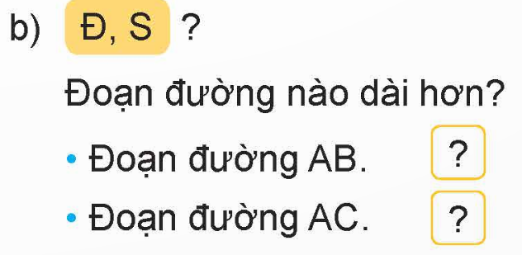
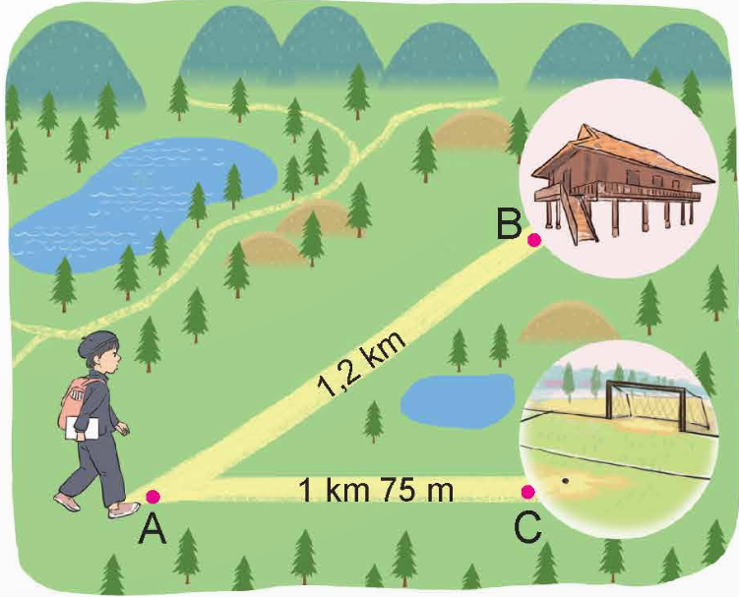
3
Thảo luận nhóm đôi và thực hiện yêu cầu

Slide 28
3
Đ
S
Ta có: AC = 1 km 75 m = 1,075 km < 1,2 km. Vậy đoạn đường AB dài hơn.

Slide 29
Số đo độ dài hoặc khối lượng phức hợp ( có hai tên đơn vị )
B1: Viết ra
hỗn số
B2: Viết số thập phân
Viết Số đo độ dài
hoặc khối lượng ra số thập phân
Số đo độ dài hoặc khối lượng là số tự nhiên với đơn vị bé
B1: Viết ra phân số thập phân
(Nếu phân số <1)
B2: Viết số thập phân

Slide 30
vàng
Ong
thông
thái
1
2
3

Slide 31
Câu 1: 5km 203m = ... km?
A. 5203
B. 5,302
C. 5,203
D. 5,0203

Slide 32
Câu 2: 75 dm = … m?
A. 75
B. 7,5
C. 0,75
D. 75,0

Slide 33
Câu 3: 2 tạ 5 kg = … tạ
A. 25
B. 0,25
C. 2,05
D. 20,5

Slide 35
Kính chúc các thầy cô giáo
mạnh khỏe, hạnh phúc !

